Slide 1
Présentation chant: Je croirai toujours en toi
JE CROIRAI TOUJOURS EN TOI
Chantal Pary

Slide 2

Couplet # 1 (Je croirai toujours en Toi)
Quand le ciel devient triste,
Quand pour moi plus rien ne va,
Quand je sens que j’existe,
Quand mon cœur pleure tout bas.

Slide 3
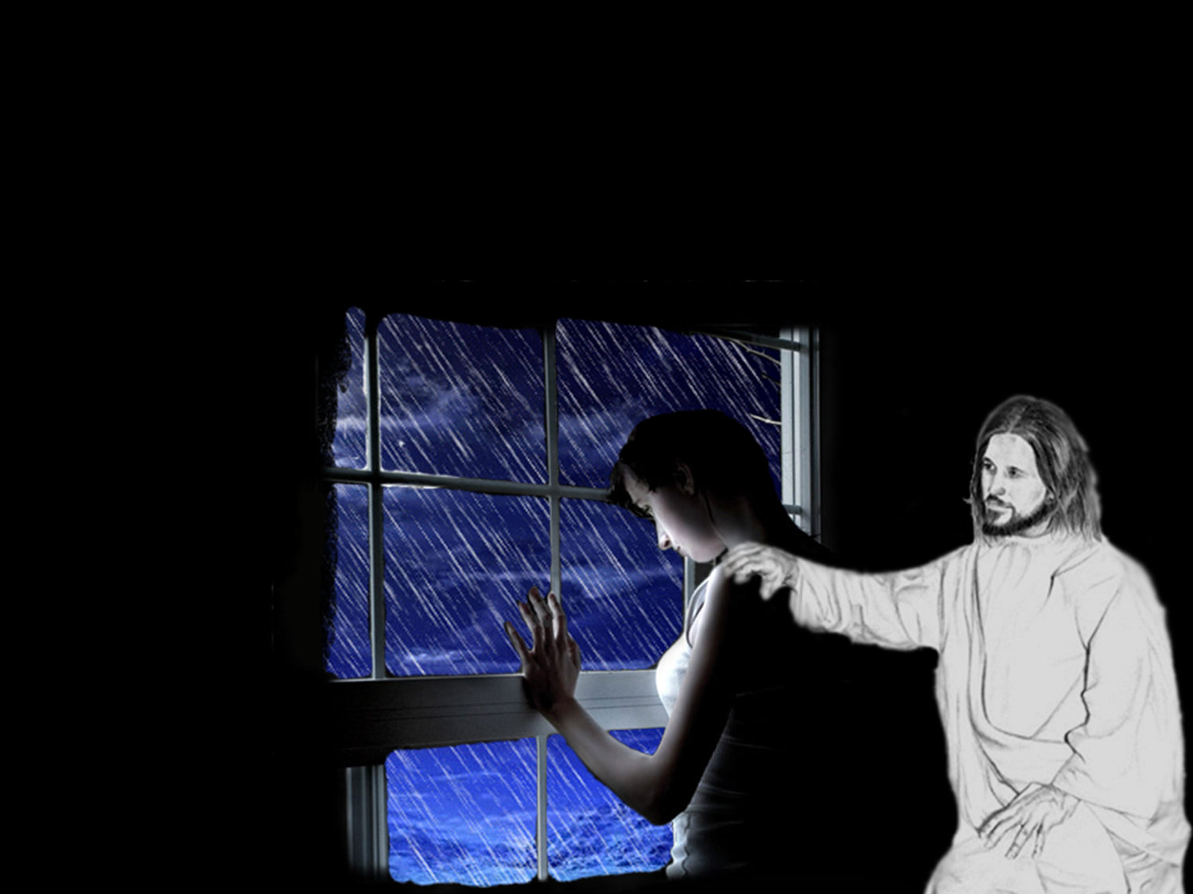
Suite couplet # 1 Je croirai toujours en Toi)
J’ai besoin de comprendre,
Que Tu es le grand amour,
Je croirai toujours en Toi,
Je croirai toujours en Toi.

Slide 4

Couplet # 2 (Je croirai toujours en Toi)
On Te prie on Te chante,
Depuis le début des temps,
Les plaisirs qu’on invente,
Passent tous avec les ans.

Slide 5
Suite couplet # 2 (Je croirai toujours en Toi)
Faudrait bien qu’on réapprenne,
Comme il est grand de donner,
Qu’il faut croire en Toi,
Je croirai toujours en Toi.

Slide 6

Couplet # 3 (Je croirai toujours en Toi)
Pour moi-même si l’on dit
que je suis démodée,
Je vis de l’amour
que T’es venu nous enseigner,
Pour nous sauver.

Slide 7

XXXX Instrumental XXXX

Slide 8
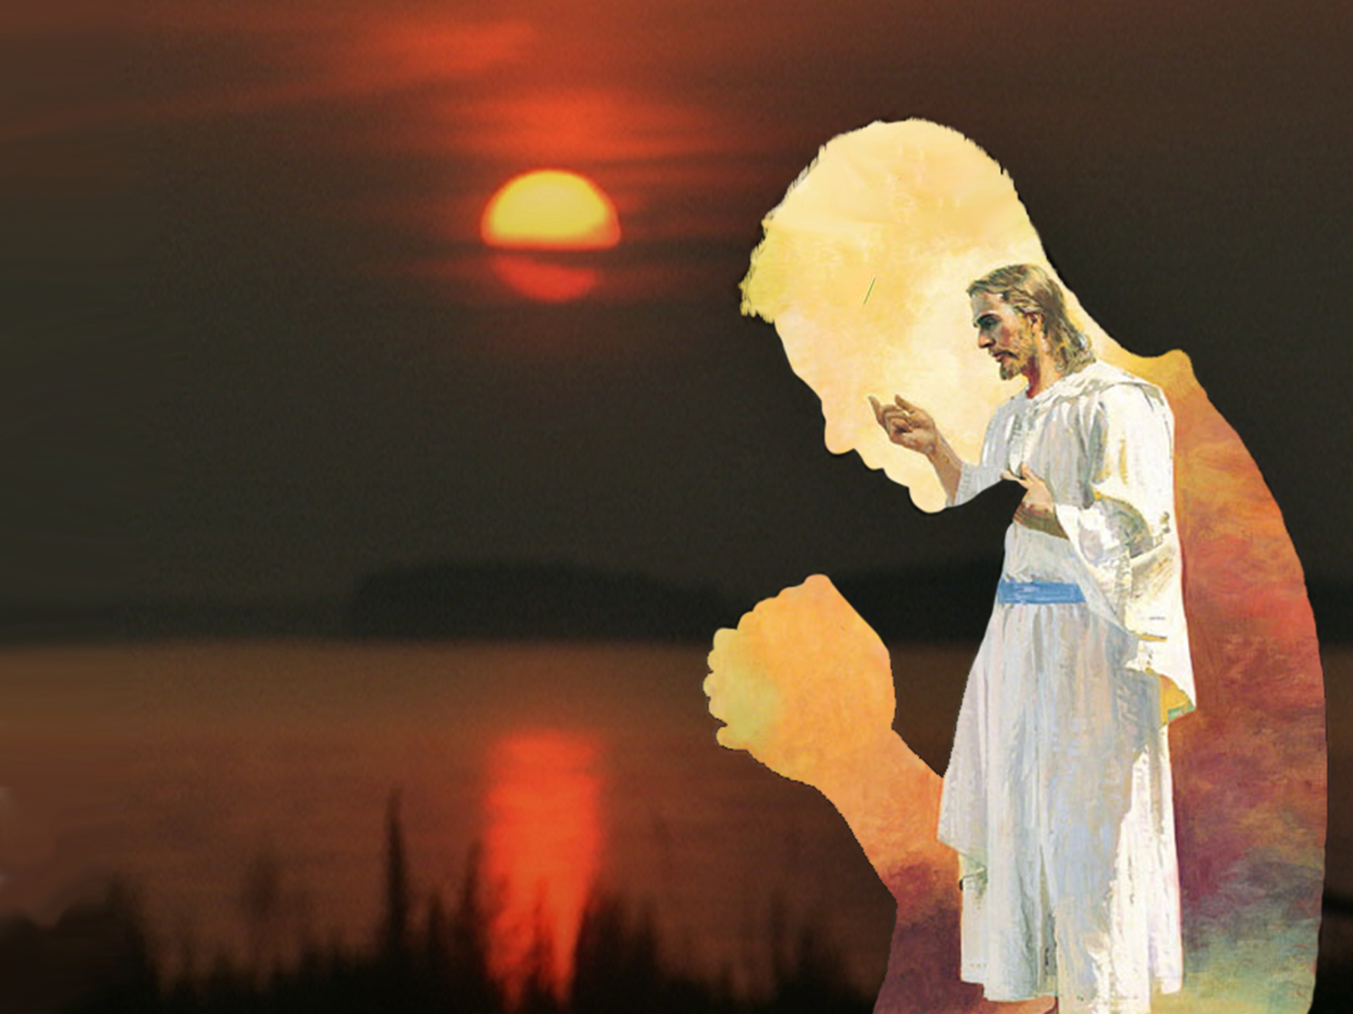
Couplet # 4 (Je croirai toujours en Toi)
Que les grands de ce monde,
N’aient plus peur de Te prier,
Pour qu’ils croient
toujours en Toi,
Je croirai toujours en Toi.
Chorale seulement
Pour qu’ils croient toujours en Toi.

Slide 9

Suite couplet # 4 (Je croirai toujours en Toi)
Qu’ils apprennent mieux s’aimer,
Pour qu’ils croient toujours en Toi,
Chorale seulement
Pour qu’ils croient
toujours en Toi,
Je croirai toujours en Toi.

Slide 10
XXXXXXXXXXXX Je croirai toujours en toi
JE CROIRAI TOUJOURS EN TOI
Chantal Pary

